Slide 1
ŠAHOVSKA SEKCIJA
2020/2021
8. ZAVRŠNICE

Slide 2
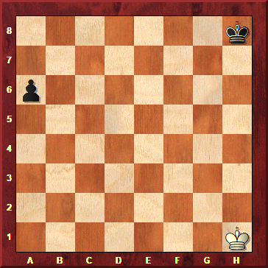
PRAVILO KVADRATA
AKO SE KRALJ NALAZI U „PJEŠAKOVOM KVADRATU“ ILI AKO MOŽE DA UĐE U NJEGA, ON STIŽE PJEŠAKA, A AKO SE NE NALAZI U KVADRATU, NEĆE GA STIĆI

Slide 3
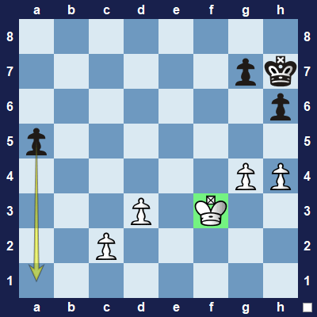
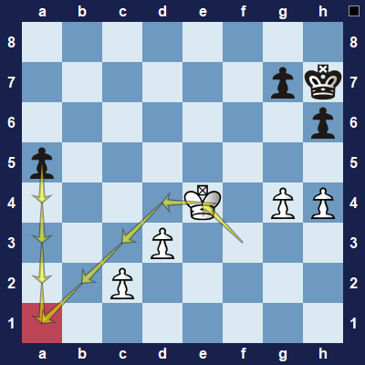
PRAVILO KVADRATA

Slide 4
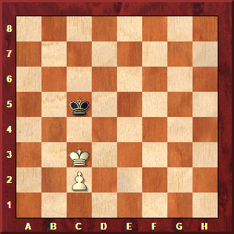
OPOZICIJA
KAD SE IZMEĐU DVA KRALJA NALAZI NEPARAN BROJ POLJA (1,3,5) KAŽEMO DA SU KRALJEVI U OPOZICIJI.
IGRAČ ČIJI JE KRALJ UŠAO U OPOZICIJU IMA PREDNOST.

Slide 5
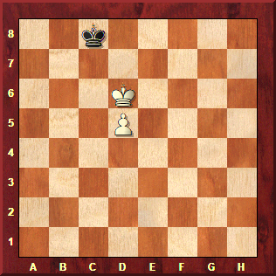
KLJUČNA POLJA
AKO JE BIJELI KRALJ ISPRED PJEŠAKA NA d5 I ZAUZME JEDNO OD POLJA c7,e7,d7,c6,e6,d6 –ONA SE NAZIVAJU KLJUČNA POLJA- MOĆI ĆE DA IZVUČE KRALJICU

Slide 6
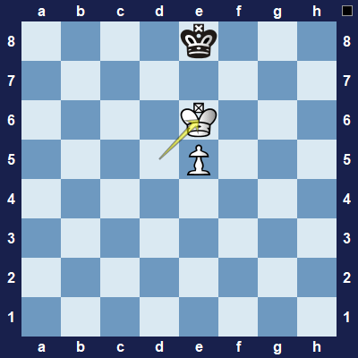
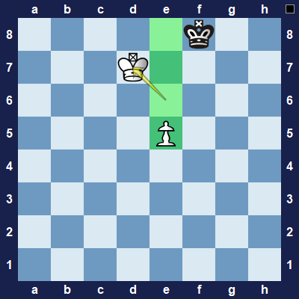

Slide 7
KRALJ I PJEŠAK NA A ILI H LINIJI PROTIV KRALJA
KRALJ SLABIJE STRANE SE NAJBOLJE BORI PROTIV PJEŠAKA ZAUZIMAJUĆI JEDNO POLJE NA NJEGOVOM PUTU, ILI KAKO SE KAŽE, BLOKIRAJUĆI GA.
TAKO ĆE POSTIĆI REMI JER KRALJ JAČE STRANE NEĆE MOĆI DA GA ISTJERA ZBOG MOGUĆEG PATA

Slide 8
KLASIFIKACIJA PJEŠAKA
BLOKIRANI PJEŠACI- SU ONI KOJI IMAJU NA SVOM PUTU PROTIVNIČKOG PJEŠAKA
SLOBODNI PJEŠACI – ONI KOJI SA SVOM PUTU NEMAJU PROTIVNIČKE PJEŠAKE
ZAŠTIĆENI SLOBODNJAK – NJEGA ŠTITI DRUGI PJEŠAK
IZOLOVANI SLOBODNJAK – NEMA ZAŠTITU DRUGO PJEŠAKA
UDALJENI SLOBODNJAK

Slide 9
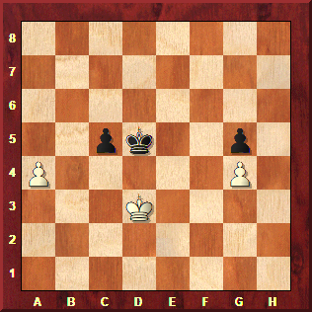
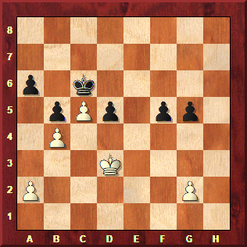
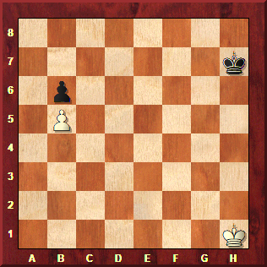

Slide 10
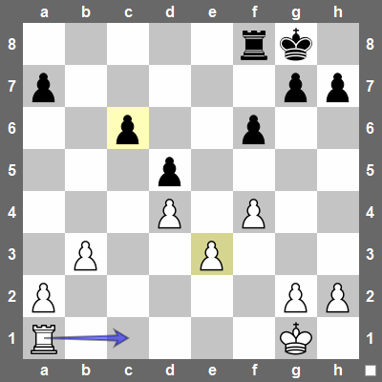
Zaostali pješaci su često meta napada protivnikovog topa

Slide 11
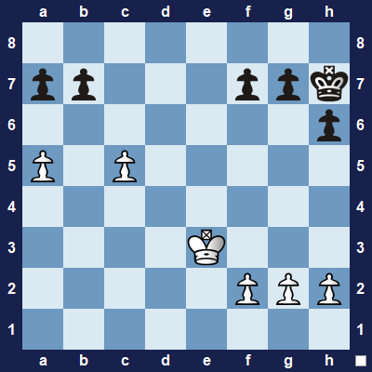
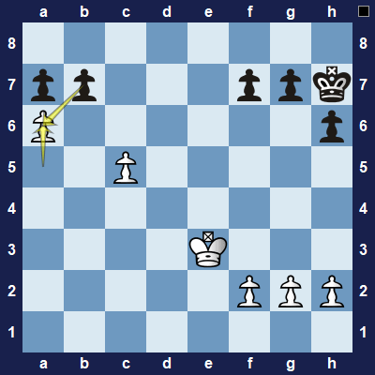
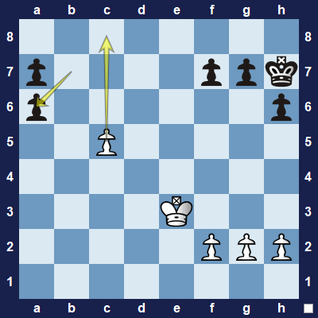
Pješački prodor

Slide 12
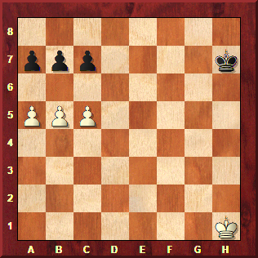
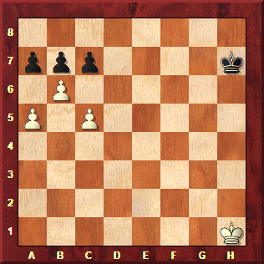
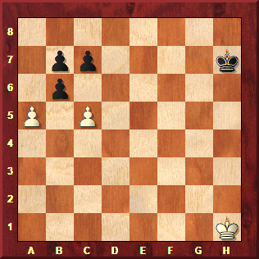
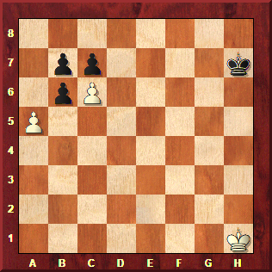
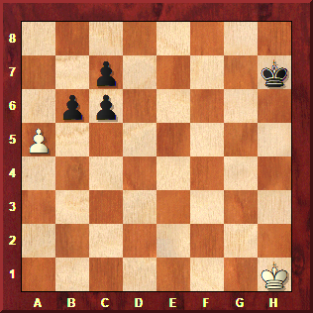
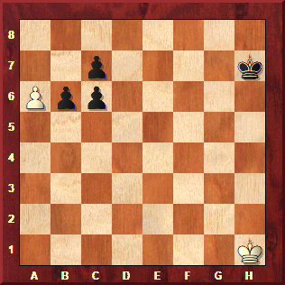
Bijeli na potezu igra i dobija!

